Slide 1



Implementa un bot y mejora tu proceso de atención al cliente

Slide 2



Speaker
Ricardo Trujillo
Axentit
Consultor Dynamics 365
Intereses Azure Bot Service y Virtual Agent
@IrvingTrujill15
itrujillo@axentit.com.mx
#Impresions365

Slide 3

Agenda
Introducción a los Bots.
Conocer Azure Bot Service y Bot Framework.
Creación de un Bot con Azure Bot Service.
Conocer Language Understanding (LUIS).
Creación de una aplicación de LUIS en el portal de LUIS.
Introducción a Dynamics 365 Virtual Agent for Customer Service.
Creación de un Bot con Virtual Agent.

Slide 4


Bots
Hola
¿Qué es un Bot?
Programa informático autónomo.
Desplazan tareas simples y repetitivas a sistemas automatizados.
¿Qué tipo de información estás buscando?
Mascotas
Animales Salvajes
¿Deseas realizar una recarga?
Sí
¿Qué tipo de pago vas a ocupar?
Tarjeta de crédito
Enviar

Slide 5
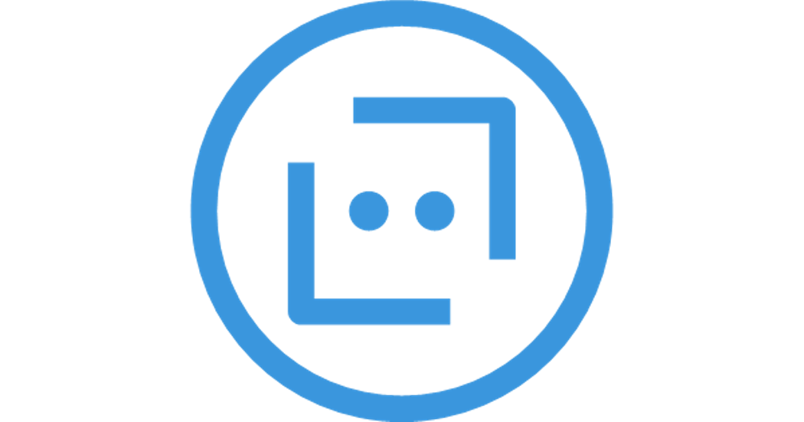




Azure Bot Service
Proporciona un entorno integrado, creado para el desarrollo de bots desde un solo sitio.
Permite:
Compilar
Conectar
Probar
Implementar
Administrar Bots inteligentes
ABS
Azure Bot Service utiliza el SDK de Bot Framework compatible con C# y JavaScript.

Slide 6
Bot Framework
Azure Bot Service y Bot Framework ofrecen:
Bot Framework SDK para el desarrollo de bots.
Bot Framework Tools abarca el flujo de trabajo de desarrollo de bots de un extremo a otro.
Bot Framework Service (BFS) para enviar y recibir mensajes y eventos entre los bots y los canales.
Implementación de bots y configuración de los canales de Azure.

Slide 7

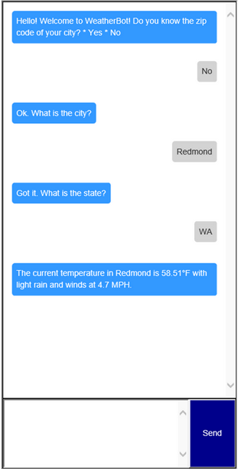
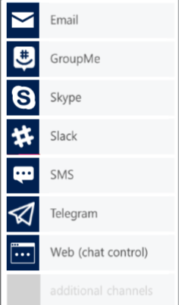





Bot Framework
AZURE COGNITIVE SERVICES
BOT FRAMEWORK
AZURE STORAGE
Edad: 42 años
Género: Masculino
Visualización: Perfil
Categoría: Empresa_Ejecutivos

Slide 8
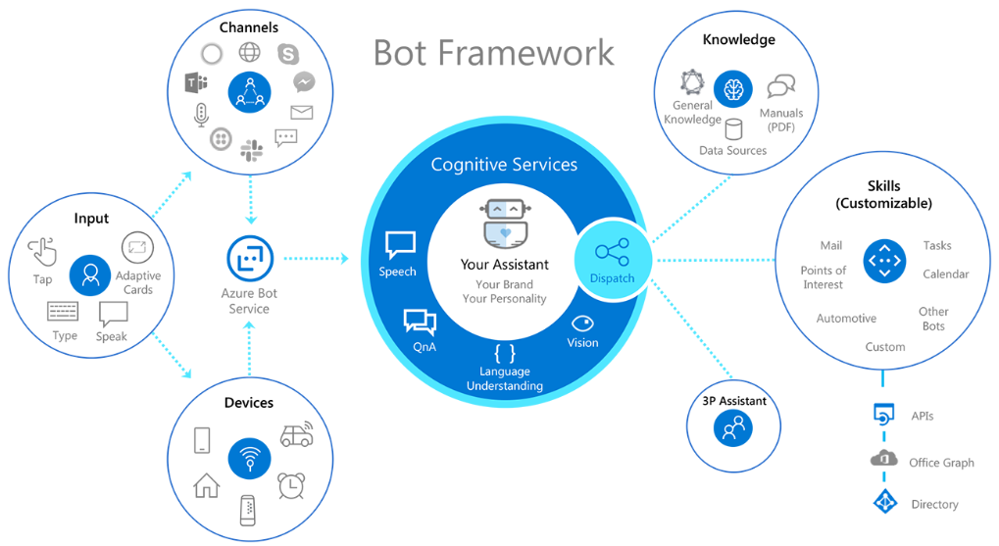
Bot Framework
Componentes de una experiencia de IA conversacional

Slide 9
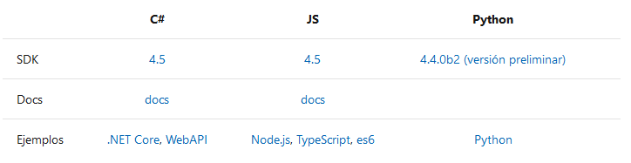

Novedades de Bot Framework
SDK v4
SDK v3
Canales de Bot Framework
Direct Line Speech (preliminar)
Extensión de App Service para Direct Line (preliminar)
Rendimiento
Mejor
Aislamiento

Slide 10

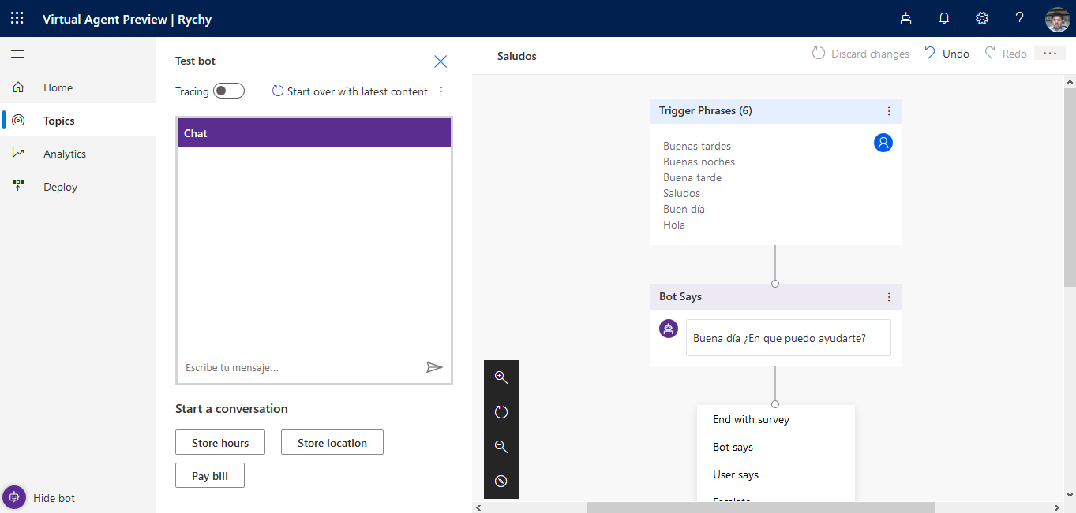
Novedades de Bot Framework
Soluciones
Acelerador de soluciones de asistente virtual.
Dynamics 365 Virtual Agent for Customer Service (versión preliminar pública).
Chat para Dynamics 365.

Slide 11
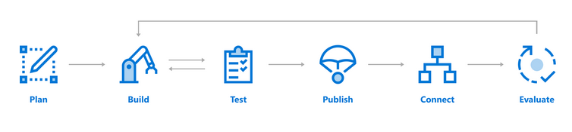
Compilación de un Bot

Slide 12
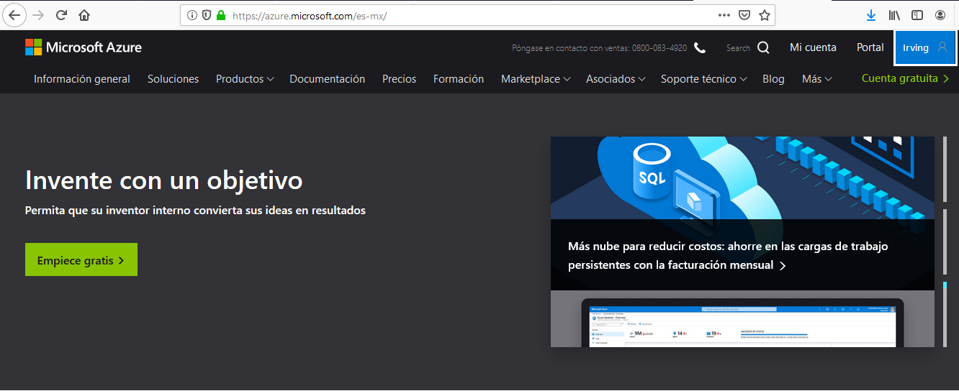
Creación de un Bot (Echo) con Azure Bot Service

Slide 13
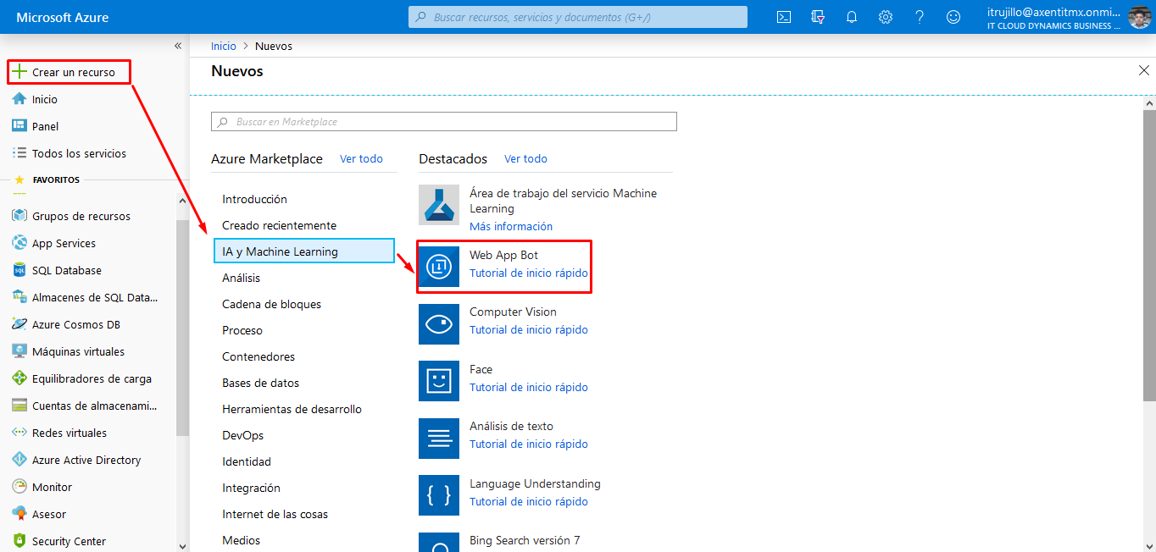

Slide 14
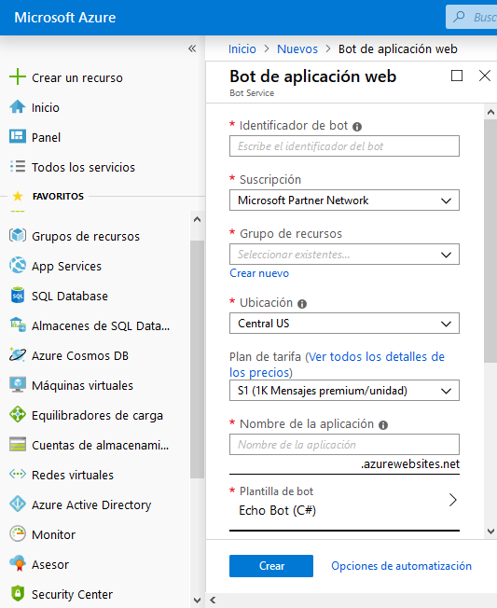
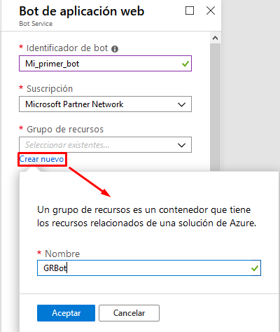

Slide 15
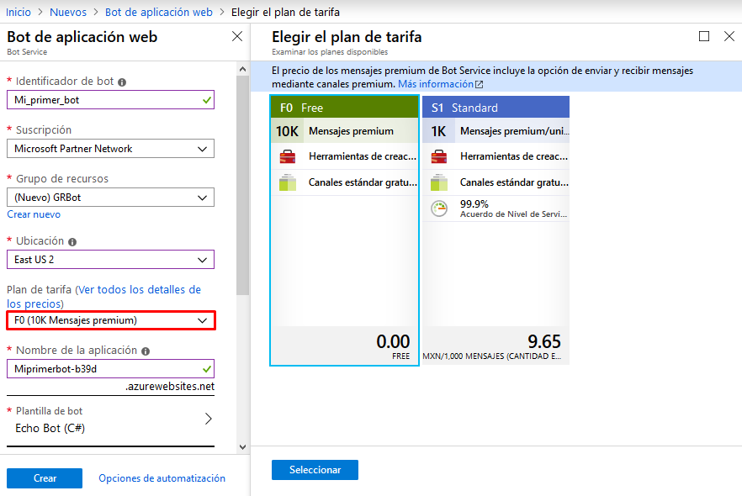

Slide 16
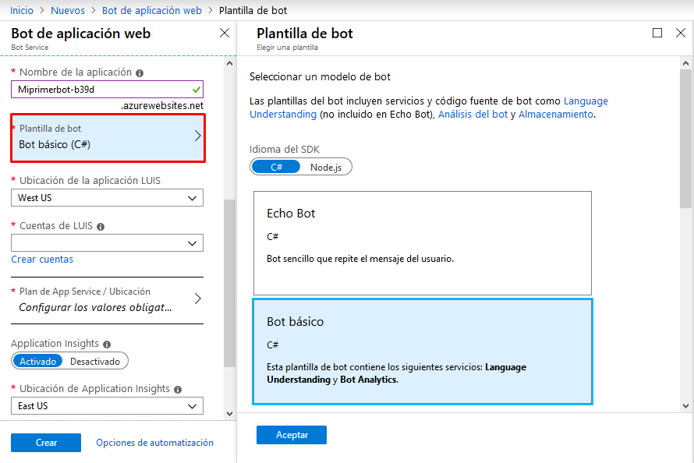

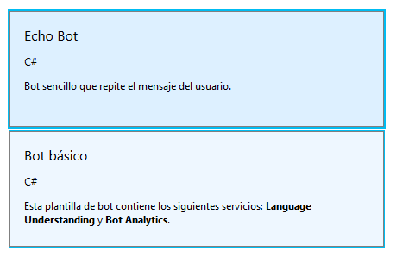

Slide 17
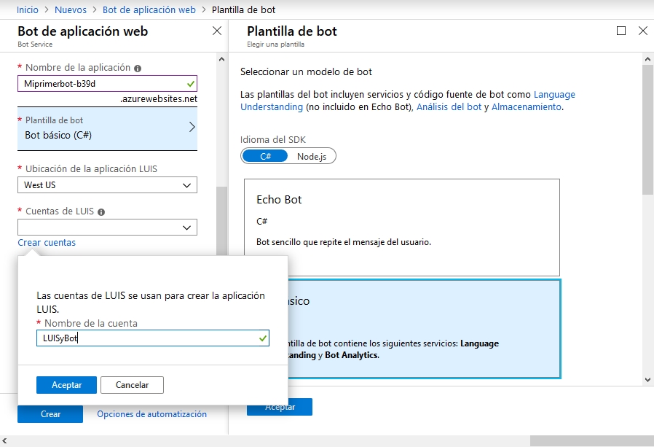


Slide 18
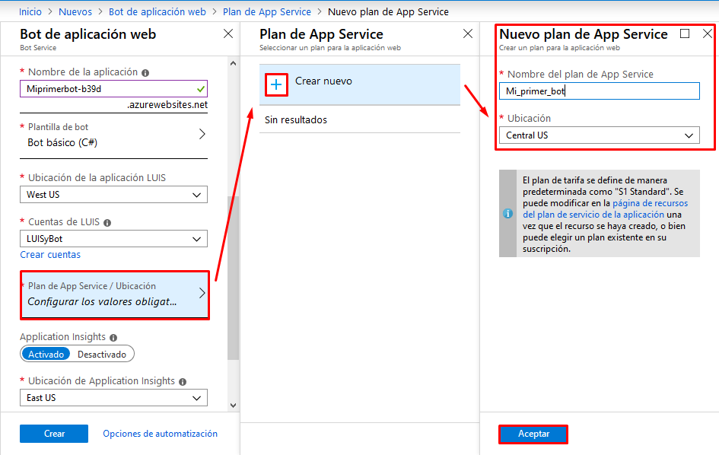


Slide 19
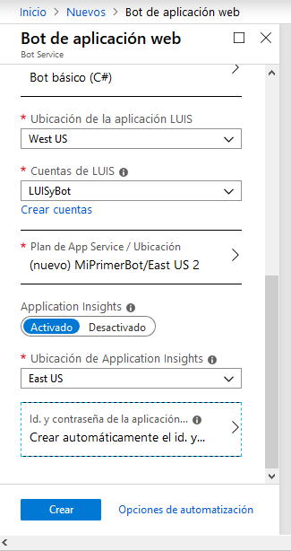

Slide 20
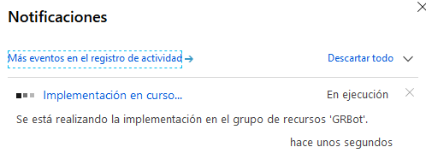
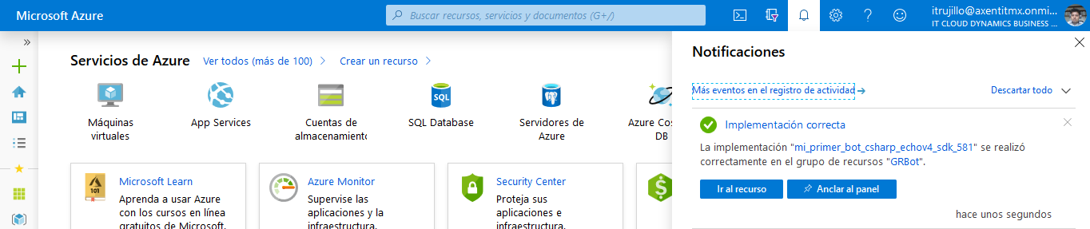

Slide 21
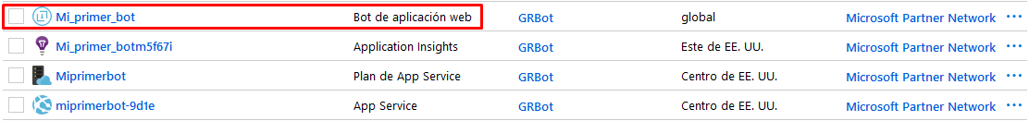
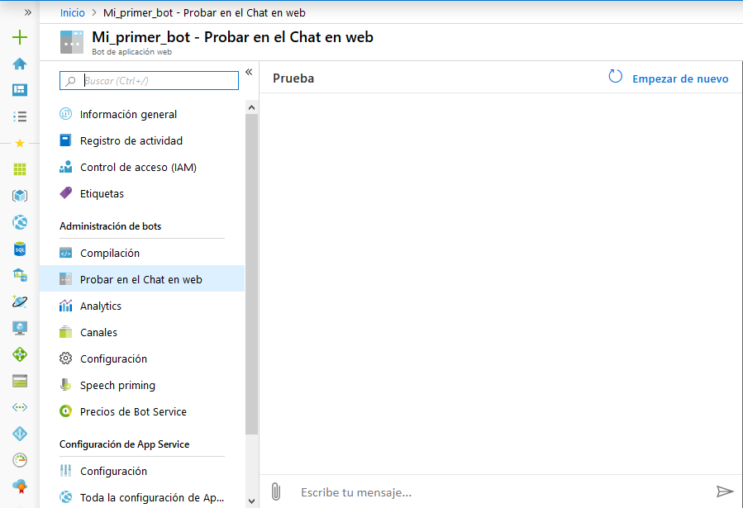
Prueba de Bot creado en Azure Bot Service

Slide 22
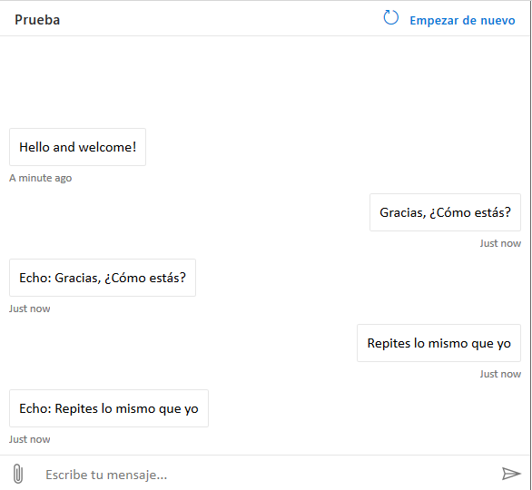
Prueba de Bot creado en Azure Bot Service

Slide 23
Demo

Slide 24
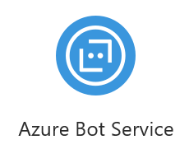
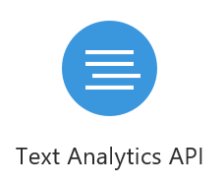
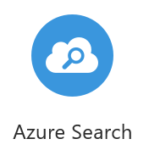
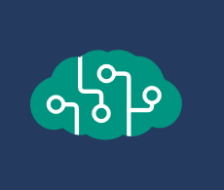
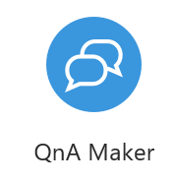
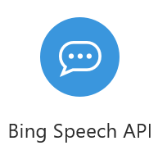
Language Understanding (LUIS)
Un servicio basado en Machine Learning para crear una comprensión lingüística natural en aplicaciones, bots y dispositivos IoT.

Slide 25
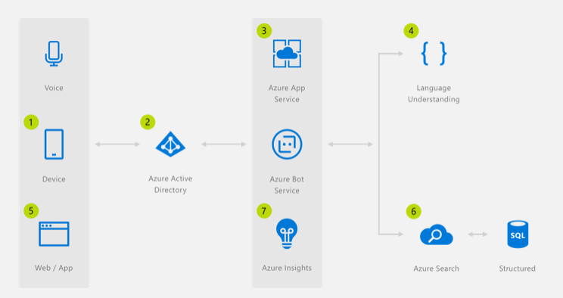
LUIS y un Bot Chat de Información

Slide 26
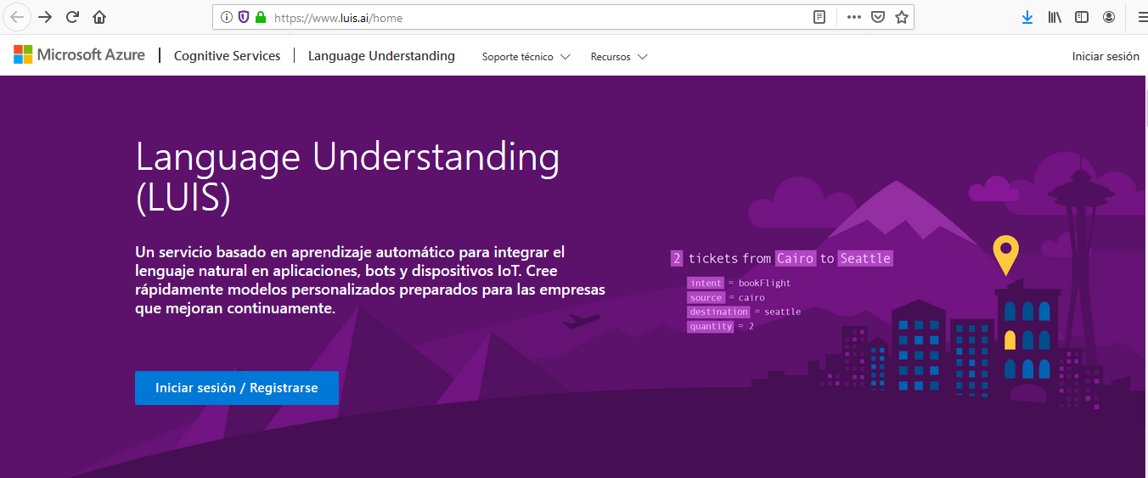
Creación de una aplicación LUIS

Slide 27
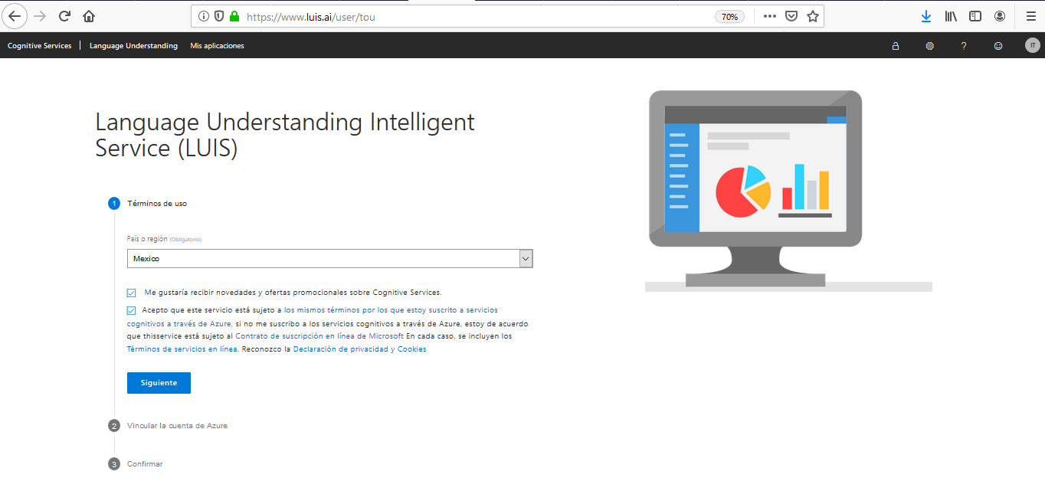

Slide 28
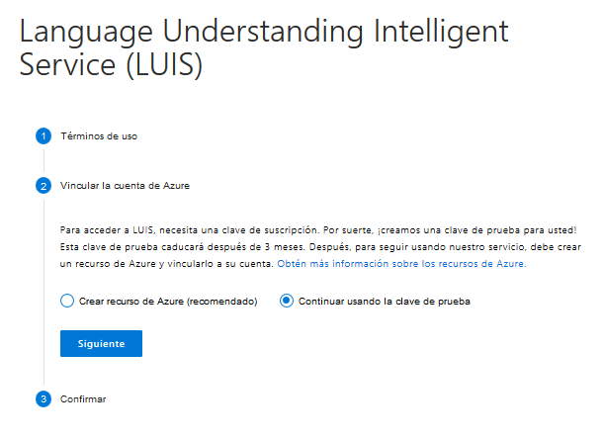

Slide 29
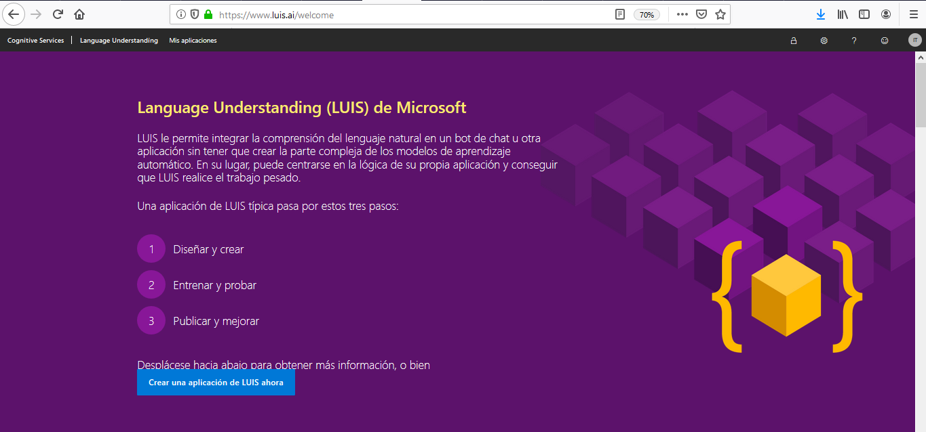

Slide 30
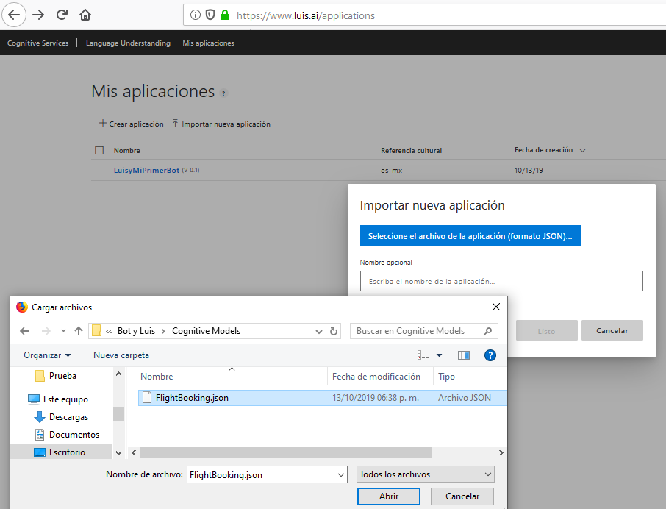
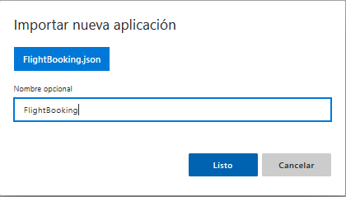
https://aka.ms/js-core-sample

Slide 31
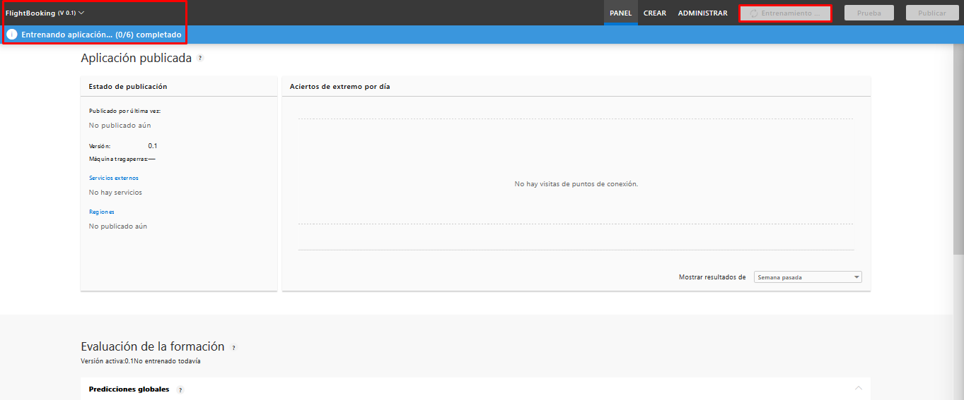

Slide 32
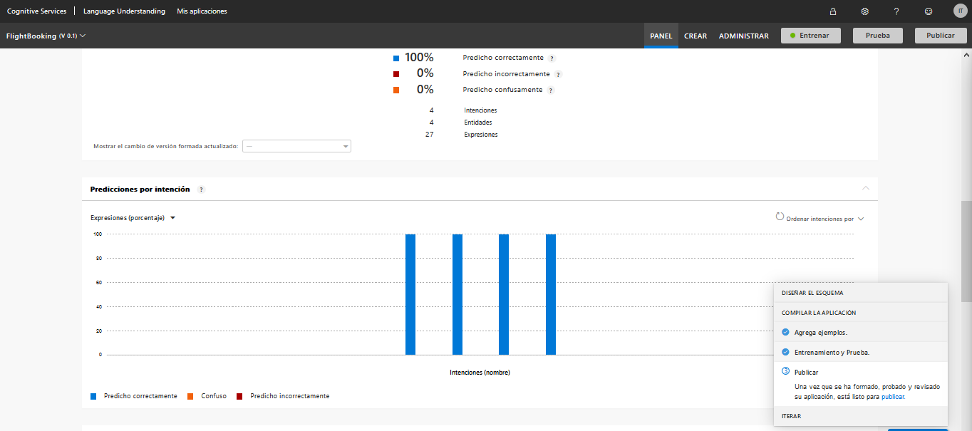

Slide 33
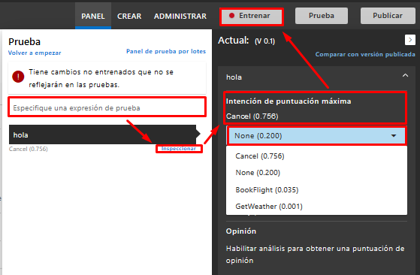

Slide 34
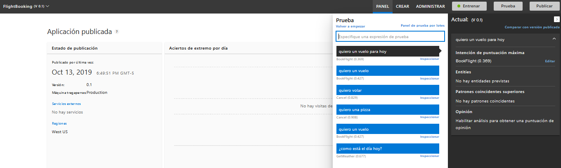

Slide 35
Demo

Slide 36
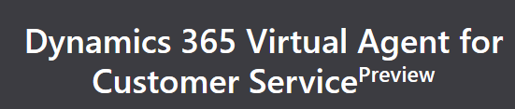
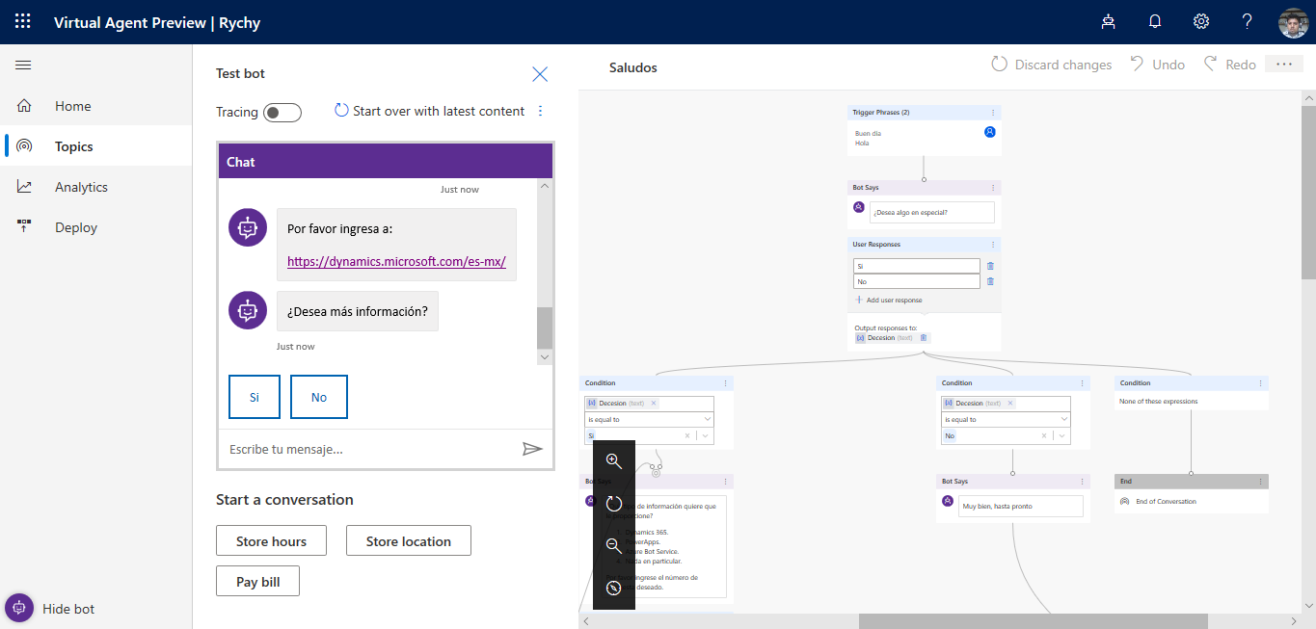

Slide 37
Demo

Slide 38
DOCUMENTACIÓN
https://dynamics.microsoft.com/en-us/ai/virtual-agent-for-customer-service/
https://azure.microsoft.com/es-mx/services/cognitive-services/language-understanding-intelligent-service/
https://azure.microsoft.com/es-mx/services/bot-service/
INFORMACIÓN DE PRECIOS
https://azure.microsoft.com/es-mx/pricing/details/cognitive-services/language-understanding-intelligent-services/
https://azure.microsoft.com/es-mx/pricing/details/bot-service/

Slide 39

Q & A

Slide 40
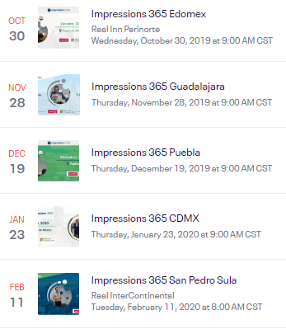
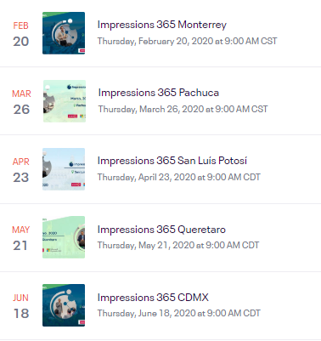
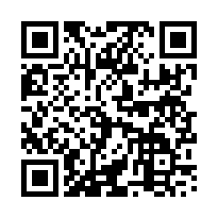
Tour

